Slide 1


Churn em app de Comida
V1 – 20/01/2024

Slide 2
Sumário do projeto
Introdução e escopo
Objetivo do modelo
Bases de dados utilizadas
Target
Descrição das variáveis
Premissas e Limitações
Metodologia
Análise exploratória
Descrição da técnica utilizada
Macro fluxo da solução
Conclusão e próximos passos
Acompanhamento do estudo

Slide 3

01
Introdução e Escopo

Slide 4
Introdução e Escopo
Objetivo da Análise
O objetivo da análise busca entender qual o perfil de risco de cada cliente com maiores chance de churn dentro do aplicativo.
O churn é definido quando nos últimos 30 dias o cliente não realizou nenhuma transação.
Com a análise feita, iremos procurar implementar em toda a empresa as devidas ações necessárias para reduzir essa probabilidade do churn.
É esperado que através da análise a taxa de churn seja reduzida em 20% o que consequentemente, aumentará as receitas da empresa.

Slide 5
Introdução e Escopo
Bases de Dados utilizadas
As bases que contém a respectiva informação são apresentadas nas tabelas abaixo
Base de Dados | Data de Referência | Qtde de Observações | Fonte da informação | Responsável pela disponibilidade
Fato_churn | Jun/2019 a Out/2019 | 10.000 | Servidor SQL | Time de CRM
Dim_clientes | Jun/2019 a Out/2019 | 10.000 | Servidor SQL | Time de CRM

Slide 6
Introdução e Escopo
Target
A variável Target do modelo é do tipo binária e foi construída através da variável Data_Ultima_transação.
Churn: O cliente não realizou nos últimos 30 dias e relação a data de referência disponível.
Não Churn: O contrário.

Slide 7
Introdução e Escopo
Descrição das Variáveis
As bases de dados utilizadas com as principais informações são apresentadas na tabela abaixo:
Variável | Tipo | Descrição
Score_credito | Número | Capacidade financeira do cliente.
Estado | Texto | Estado do Cliente
Gênero | Texto | Gênero do Cliente
Idade | Número | Idade do Cliente
Tempo_cliente | Número | Tempo em meses que o cliente usa o app.
Limite_Credito_Mercado | Número | Limite que o cliente tem no mercado.
Qte_categorias | Número | Quantidade de categorias de produto pedidas pelo cliente.
Programa_Fidelidade | Binária | Se o cliente participa ou não do programa de fidelidade.
DataUltimaTransacao | Data | Data que o cliente realizou a última compra no aplicativo.

Slide 8
Introdução e Escopo
Premissas e Limitações
Premissas
As informações de transações e cadastro estão registradas adequadamente no servidor SQL.
Entendemos que quando acontece o Churn, perdemos o cliente para a concorrência.
Limitações
Caso o cliente tenha ficado sem transacionar no meio do período de 4 meses e voltou a transacionar no último mês da data de referência, ele não classificado como Churn.
Devido ao limite financeiro, trabalhamos apenas com uma amostra da população de clientes.

Slide 9
02
Metodologia

Slide 10
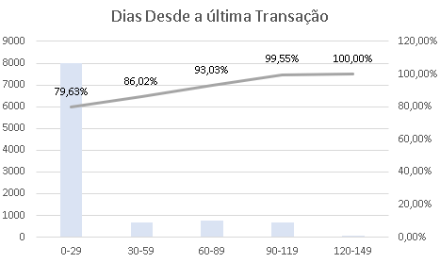
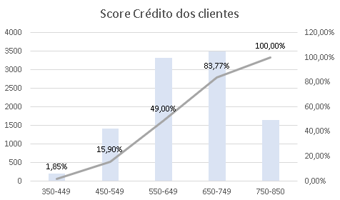
Metodologia
Análise Exploratória
Quantidade de clientes referentes a última transação
Quantidade de clientes por Score de Crédito

Slide 11
Metodologia
Descrição das Técnicas Utilizadas
Tipo: Estudo analítico
Variável Resposta: Binária
Variáveis explicativas: variáveis originais e engenhadas
Método de Validação: Diminuição da variável resposta em 20%
Métricas de Performance: Indicadores referentes ao plano de ação

Slide 12
Metodologia
Macro fluxo da solução
Extração da base no sistema origem
Transformação das variáveis
Análise das variáveis influenciadoras
Disponibilização do plano de ação obtido para o time de CRM
Acompanhamento dos indicadores do plano de ação
Realização de novo estudo analítico

Slide 13
03
Conclusão e próximos passos

Slide 14
Conclusão e próximos passos
Acompanhamento do estudo
Com base na análise feita, foi possível entender e segmentar qual o perfil de cliente que mais apresenta a chance de churn, com isso, teremos indicativos para novos estudos.
Performance do Estudo: As métricas são as mesmas propostas no plano de ação, que estarão disponíveis para visualização no dashboard do projeto.
Taxa Do Target: Nosso objetivo busca diminuir a taxa de target em 20%, então essa é a meta a ser alcançada no longo de 4 meses futuros.

Slide 15
Kauã Buchweitz

